Slide 1
ΕΠΙΠΡΟΣΘΕΤΟ ΜΑΘΗΜΑ ΠΑΡΟΥΣΙΑΣΗΣ ΠΑΘΟΛΟΓΟΑΝΑΤΟΜΙΚΩΝ ΕΙΚΟΝΩΝ ΦΛΕΓΜΟΝΗΣ & ΙΣΤΙΚΗΣ ΑΠΟΚΑΤΑΣΤΑΣΗΣ Μαρία Δεστούνη, Ανδρέας Χ. Λάζαρης

Slide 2
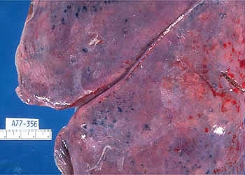
1 – Μακροσκοπική εικόνα πνεύμονα.
Ινιδώδης φλεγμονή-
Πλευρίτιδα.
Το λευκωπό, «τριχωτό» υλικό/εξίδρωμα πάνω στην υπεζωκοτική επιφάνεια του πνεύμονα αφορά σε εναπόθεση ινικής, η οποία σχηματίζεται από το ινωδογόνο, όταν αυτό διαρρέει διαμέσου των υποκείμενων αγγείων, λόγω αυξημένης διαπερατότητάς τους, στο πλαίσιο οξείας φλεγμονώδους απόκρισης.

Slide 3
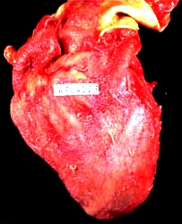
2 – Μακροσκοπική εικόνα καρδιάς. Ινιδώδης φλεγμονή, ουραιμική περικαρδίτιδα. Το περικάρδιο όφειλε να είναι λείο, με λαμπερή όψη· ωστόσο, σε αυτή την περίπτωση, η εξίδρωση πλούσιου σε ινωδογόνο, υγρού διαμέσου των αγγείων, λόγω αυξημένης αγγειακής διαπερατότητας, έχει οδηγήσει σε εναποθέσεις ινικής στο περικάρδιο.

Slide 4
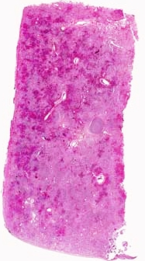
3 – Πνεύμονας. Ινιδώδης και αιμορραγική φλεγμονή, πνευμονία με ινιδώδη πλευρίτιδα. Μικρότατη μεγέθυνση. Η εικόνα αυτή (σε πολύ μικρή μεγέθυνση) αντικατοπτρίζει την πύκνωση του πνευμονικού παρεγχύματος στο πλαίσιο λοβώδους πνευμονίας ( λοίμωξης πνεύμονα με οξεία φλεγμονή εντός των κυψελίδων). Η υπεζωκοτική επιφάνεια σημειώνεται για λόγους προσανατολισμού.

Slide 5
4 – Υπεζωκότας πνεύμονα. Ινιδώδης και αιμορραγική φλεγμονή- ινιδώδης πλευρίτιδα. Μεγάλη μεγέθυνση. Η εικόνα αναδεικνύει το ινιδώδες εξίδρωμα που καλύπτει την υπεζωκοτική επιφάνεια. Λίγα μακροφάγα είναι παρόντα. Τα μακροφάγα είναι ικανά να ενδοκυτταρώσουν και να πέψουν την ινική (φαγοκυττάρωση) οπότε λύεται η φλεγμονή ή δύναται να συμβεί οργάνωση του εξιδρώματος, η οποία θα οδηγήσει σε ινώδη ουλή.

Slide 6
5 -Πνεύμονας, ινιδώδης και αιμορραγική φλεγμονή, (κυψελιδική) πνευμονία. Μεσαία μεγέθυνση. Στο πνευμονικό παρέγχυμα, οι φυσιολογικά άδειοι κυψελιδικοί χώροι εδώ πληρούνται από λευκοκύτταρα και ροδόχροη ινική .
Τοιχώματα
κυψελιδικών διαφραγματίων

Slide 7
6 - Πνεύμονας, ινιδώδης και αιμορραγική φλεγμονή-(κυψελιδική) πνευμονία. Μεγάλη μεγέθυνση. Σε αυτήν τη μεγέθυνση, η φύση του φλεγμονώδους εξιδρώματος είναι περισσότερο ξεκάθαρη. Το εξίδρωμα περιλαμβάνει ερυθροκύτταρα(κύκλοι) τα οποία διέρχονται μέσα από πολύ διαπερατά και συμπεφορημένα τριχοειδή (βέλη), εναποθέσεις λεπτών σκελών ινικής (αστερίσκοι) προερχόμενης από το ινωδογόνο του πλάσματος, και λευκοκύτταρα που έχουν εξέλθει από τα αγγεία μέσω διαπίδυσης.

Slide 8
7. 'Ακρα χειρ, πυώδης φλεγμονή, σταφυλοκοκκικό απόστημα. Κλινική εικόνα. Η φλεγμονή που περιλαμβάνει πυκνό διήθημα/εξίδρωμα από ουδετερόφιλα λέγεται διαπυητική ή πυώδης. Τα αποστήματα είναι εντετοπισμένες συλλογές πύου, ήτοι ουδετεροφίλων, νεκρωτικών κυττάρων και οιδηματώδους υγρού σε μη προϋπάρχουσες κοιλότητες ιστών. Αντίθετα, τα εμπυήματα αφορούν προϋπάρχουσες κοιλότητες του οργανισμού. Οι συλλογές ουδετεροφίλων τείνουν να έχουν πρασινωπή-κίτρινη ή λευκοκίτρικνη χροιά, όπως φαίνεται στη διπλανή εικόνα.

Slide 9
8 - Τραχεία, βρόγχοι και πνεύμονες, πυώδης φλεγμονή, βρογχοπνευμονία και απόστημα. Μακροσκοπική εικόνα, επιφάνεια διατομής. Σημειώνεται η ωχρή, κιτρινωπή χροιά της περιοχής της πυώδους φλεγμονής. Σε μία εστία (αστερίσκος), η φλεγμονή έχει οδηγήσει σε σχηματισμό αποστήματος.

Slide 10
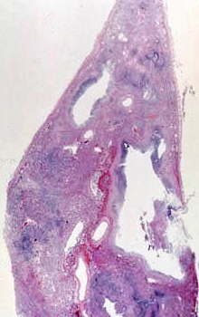
9 - Πνεύμονας, πυώδης φλεγμονή, αποστηματοποίηση. Μικρότατη μεγέθυνση. Στην παρακάτω τομή από πνεύμονα, τα ελλείματα ακανονίστου σχήματος τα οποία αφορίζονται από βασεόφιλο υλικό, αντιστοιχούν σε αποστήματα. Φαίνονται να είναι άδεια, καθώς το υγρό, πυώδες υλικό τους έχει απομακρυνθεί κατά τη διαδικασία διατομής και επεξεργασίας του ιστού. Το λοιπό πνευμονικό παρέγχυμα φαίνεται πυκνωτικό. .

Slide 11
10 - Πνεύμονας, πυώδης φλεγμονή, απόστημα. Μεγάλη μεγέθυνση. Η παρακάτω εικόνα υψηλής μεγέθυνσης του τοιχώματος του αποστήματος καταδεικνύει το πυκνό ουδετεροφιλικό διήθημα (ζώνη βιώσιμων ουδετερόφιλων).

Slide 12
11 - Εγκέφαλος, πυώδης φλεγμονή. Μηνιγγίτιδα από τον αιμόφιλο της γρίππης. Εστίες από λευκόφαιο, πυώδες εξίδρωμα είναι ορατές στην επιφάνεια του εγκεφάλου (οξεία μηνιγγίτιδα).

Slide 13
12 - Εγκέφαλος, πυώδης φλεγμονή, απόστημα. Μακροσκοπική εικόνα, στεφανιαία επιφάνεια διατομής. Η καταστροφική φύση της οξείας φλεγμονώδους αντίδρασης των ιστών στην περίπτωση αποστήματος είναι εμφανής στην παρακάτω εικόνα.

Slide 14
13 - Λάρυγγας και τραχεία, ψευδομεμβρανώδης φλεγμονή, διφθερίτιδα. Μακροσκοπική εικόνα νεκροτομικού παρασκευάσματος, βλεννογονική επιφάνεια διατομής. Η ψευδομεμβράνη σχηματίζεται από ινιδοπυώδες εξίδρωμα, συνδυαζόμενο με νέκρωση του βλεννογόνου. Παρουσιάζει σχετικά υπόσκληρη σύσταση και, σε αυτή την περίπτωση, έφτασε να προκαλέσει ασφυξία.
Επιγλωττίς
Tρόπιδα

Slide 15
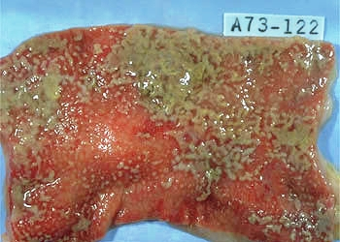
14 -Κόλον, ψευδομεμβρανώδης φλεγμονή, κολίτιδα οφειλόμενη σε κλινδαμυκίνη. Μακροσκοπική εικόνα βλεννογόνου. Παρατεταμένη θεραπεία με αντιβιοτικά μπορεί να διαταράξει την ισορροπία της φυσιολογικής εντερικής χλωρίδας, επιτρέποντας την υπερανάπτυξη του Clostridium difficile. Το C. difficile προκαλεί τον σχηματισμό ψευδομεμβρανών, παρόμοιων με εκείνων του κορυνοβακτηριδίου της διφθερίτιδας στον λάρυγγα. Παρατηρήστε την ερυθρότητα (αγγειακή συμφόρηση, εν προκειμένω, λόγω φλεγμονής).

Slide 16
15 - Τράχηλος της μήτρας, χρόνια τραχηλίτιδα. Η χρόνια φλεγμονή προσδίδει κυανή-βασίφιλη χροιά στο χόριο. Μία κύστη έχει σχηματιστεί ως αποτέλεσμα της απόφραξης ενός ενδοτραχηλικού αδένα.
Κυλινδρικό βλεννογονικό επιθήλιο ενδοτραχήλου
Ακανθώδες βλεννογονικό επιθήλιο εξωτραχήλου

Slide 17
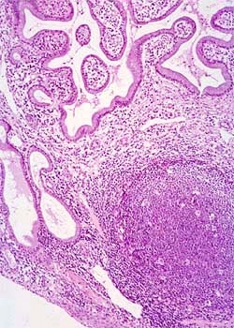
16 - Τράχηλος μήτρας, χρόνια τραχηλίτιδα. Η διπλανή εικόνα του χρόνιου φλεγμονώδους διηθήματος συμπεριλαμβάνει ένα λεμφοζίδιο, το οποίο είναι ενδεικτικό χρόνιας φλεγμονής.

Slide 18
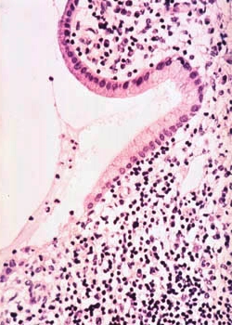
17 - Τράχηλος μήτρας, χρόνια τραχηλίτιδα. Η παρακάτω εικόνα δείχνει το μονοπυρηνικό διήθημα, το οποίο είναι χαρακτηριστικό χρόνιας φλεγμονής. Ένα φλεγμονώδες διήθημα από μονοπύρηνα κύτταρα τυπικά αποτελείται από λεμφοκύττρα, πλασματοκύτταρα και μακροφάγα.
πλασματοκύτταρα

Slide 19
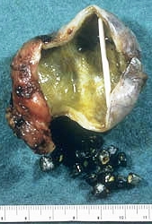
18 -Χοληδόχος κύστη, χρόνια χολοκυστίτιδα και χολολιθίαση. Μακροσκοπική εικόνα, διανοιγμένη χοληδόχος κύστη. Σε αυτή την περίπτωση, η χολολιθίαση έχει οδηγήσει σε χρόνια φλεγμονή της χοληδόχου με επακόλουθη ίνωση του τοιχώματος, όπως διαφαίνεται από την πάχυνση και σκλήρυνση του τοιχώματός της .
Λίθοι που απομακρύνθηκαν από την κοιλότητα της χοληδόχου.

Slide 20
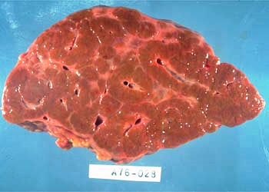
19 - Ήπαρ, χρόνια φλεγμονή, μετανεκρωτική κίρρωση. Μακροσκοπική επιφάνεια διατομής. Δευτεροπαθώς σε προηγηθέν επεισόδιο σοβαρής ηπατίτιδας, έχει αναπτυχθεί ίνωση στο κάτωθεν εικονιζόμενο ήπαρ, διαταράσσοντας και αλλοιώνοντας την αρχιτεκτονική του.

Slide 21
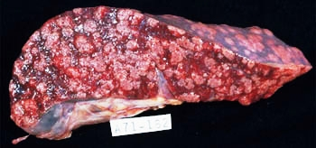
20 - Σπλήνας, κοκκιωματώδης φλεγμονή, σαρκοείδωση. Τα κοκκιώματα είναι διάσπαρτα σε ολόκληρο το σπληνικό παρέγχυμα. Η σαρκοείδωση, μία νόσος αγνώστου αιτιολογίας, προκαλεί χαρακτηριστικά μη τυροειδοποιημένα κοκκιώματα σε πολλούς ιστούς και όργανα ( συμπεριλαμβανομένου του πνεύμονα, λεμφαδένων και του σπλήνα).

Slide 22
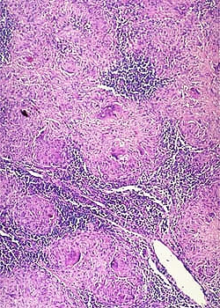
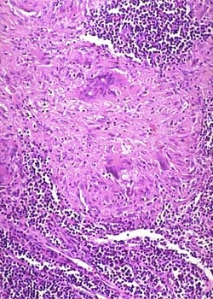
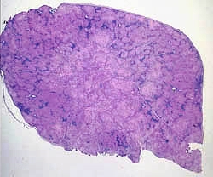
21-23. Σαρκοείδωση λεμφαδένα. Τα πολλαπλά ροδόχροα οζίδια τα οποία διαταράσσουν διάχυτα τη φυσιολογική αρχιτεκτονική του λεμφαδένα, αντιστοιχούν σε κοκκιώματα. Τα κοκκιώματα αυτά είναι πυκνά διατασσόμενα, συχνά δε, συνενώνονται και αναμειγνύονται με τον λεμφικό ιστό που τα περιβάλλει. Διάσπαρτα πολυπύρηνα γιγαντοκύτταρα είναι εμφανή. Πρόκειται για μη τυροειδοποιημένα κοκκιώματα, αποτελούμενα από επιθηλιοειδή (ενεργοποιημένα) μακροφάγα. Ένα γιγαντοκύτταρο τύπου ξένου σώματος με διεσπαρμένους πυρήνες και ένα γιγαντοκύτταρο τύπου Langhans με περιφερικά διατασσόμενους πυρήνες, είναι ορατά. Τα γιγαντοκύτταρα αυτά σχηματίζονται από συγχωνευμένα μακροφάγα.

Slide 23
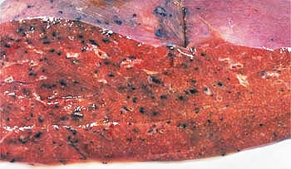
24 - Πνεύμονας, κοκκιωματώδης φλεγμονή, κεγχροειδής φυματίωση. Η κεγχροειδής φυματίωση είναι μία διασπειρόμενη λoίμωξη από φυματίωση. Πολυάριθμα μικροσκοπικά λευκόφαια οζίδια (κοκκιώματα) είναι ορατά.

Slide 24
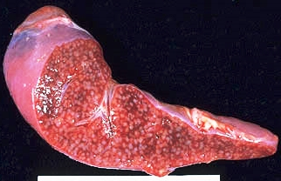
25 - Σπλήνας, κοκκιωματώδης φλεγμονή, κεγχροειδής φυματίωση. Όπως και στην προηγούμενη εικόνα του πνεύμονα, ο παρακάτω σπλήνας περιέχει πολυάριθμες μικρές εστίες κοκκιωματώδους φλεγμονής. Σημειώνεται ότι ο εδώ εικονιζόμενος σπλήνας έχει παρόμοια μακροσκοπική εμφάνιση με τον προηγούμενο σπλήνα που είχε προσβληθεί από σαρκοείδωση.

Slide 25
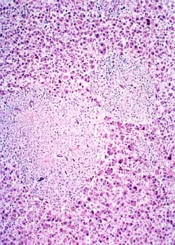
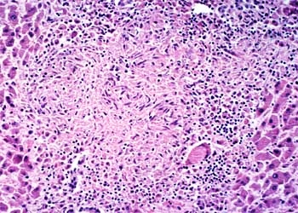
26 -27. Ήπαρ, κεγχροειδής φυματίωση. Δύο κοκκιώματα είναι εμφανή. Σημειώστε ότι έχουν εστιακά αντικαταστήσει τον φυσιολογικό ηπατικό ιστό. Το κοκκίωμα αποτελείται από επιθηλιοειδή μακροφάγα και πολυπύρηνα γιγαντοκύτταρα. Λεμφοκύτταρα είναι επίσης διάσπαρτα σε όλο το κοκκίωμα. Σημειώνεται ότι τα πρώιμα κοκκιώματα στην κεγχροειδή φυματίωση μπορεί να μην έχουν αναπτύξει ακόμα τυροειδή νέκρωση.

Slide 26
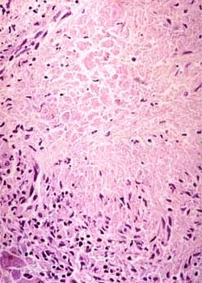
28 -Ήπαρ, κεγχροειδής φυματίωση με μία εστία τυροειδούς νέκρωσης. Μεγάλη μεγέθυνση. Το κέντρο του κοκκιώματος είναι ροδόχροο με μη ορατή κυτταρική αρχιτεκτονική - χαρακτηριστική εμφάνιση της τυροειδούς νέκρωσης. Παρόλο που η κοκκιωματώδης φλεγμονή έχει πολλές αιτίες, η συνοδός τυροειδής νέκρωση, σχεδόν πάντα ,υποδηλώνει λοιμώδες αίτιο.

Slide 27
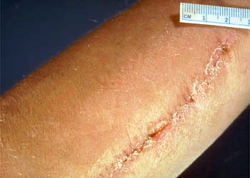
29 - Αντιβράχιο, χειρουργική τομή σε διαδικασία επούλωσης. Η εικόνα αυτή δείχνει την επούλωση κατά πρώτο σκοπό, η οποία συμβαίνει σε καθαρό, μη μολυσμένο τραύμα, με συμπλησίαση των χειλέων του δέρματος.

Slide 28
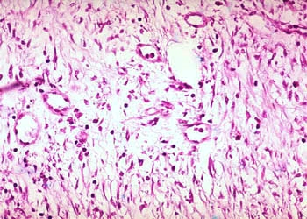
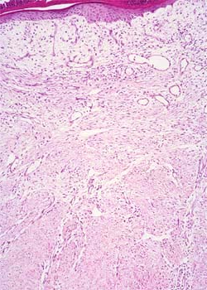
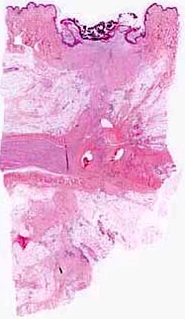
30 -32. Δέρμα, επούλωση χειρουργικής τομής. Τα μεγάλα τριχοειδή, το χαλαρό υπόστρωμα και τα διάσπαρτα φλεγμονώδη κύτταρα αμέσως κάτω από την επαναεπιθηλιοποιούμενη περιοχή αντιπροσωπεύουν τον φλεγμονώδη κοκκιώδη ιστό. Η εικόνα με την ισχυρή μεγέθυνση αναδεικνύει την κλασική εμφάνιση του κοκκιώδους ιστού, δηλ. του νεοσχηματισθέντος ιστού επιδιόρθωσης, ο οποίος τελικά θα καταλήξει σε σχηματισμό κολλαγόνου και θα συσταλεί, ώστε να σχηματιστεί ινώδης ουλή. Παρατηρήστε τη χαλαρή, οιδηματώδη θεμέλια ουσία, τα εμφανή αγγεία και τους στρογγυλεμένους πυρήνες ορισμένων ινοβλαστών.

Slide 29
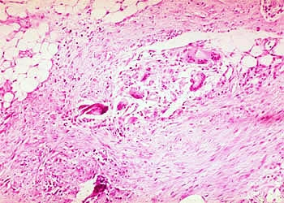
33 - Δέρμα, επούλωση χειρουργικής τομής με κοκκίωμα τύπου ξένου σώματος. Τα ράμματα είναι ξένα σώματα, και γι’ αυτό δυνητικώς εκλύουν κοκκιωματώδη φλεγμονώδη απόκριση [αντιδραστικό (φαγο)κοκκίωμα]. Αρκετά πολυπύρηνα γιγαντοκύτταρα είναι ορατά. Το υλικό του ράμματος δεν απορροφά καλά τη χρώση και γι’ αυτό δεν είναι ορατό. Το κοκκίωμα αυτό, ως αντιδραστικό, δεν είναι τόσο σαφώς αφοριζόμενο όσο τα άνοσα κοκκιώματα των προηγούμενων εικόνων.

Slide 30
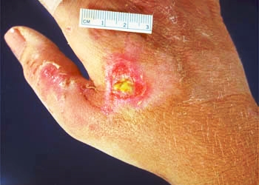
34 - Άκρα χειρ, επούλωση κατά δεύτερο σκοπό. Τα τραύματα με μεγάλο ιστικό έλλειμμα επουλώνονται κατά δεύτερο σκοπό. Παρατηρήστε την ερυθρή κοκκιώδη εμφάνιση του φλεγμονώδους κοκκιώδους ιστού. Το συνυπάρχον λευκωπό-πρασινωπό-κιτρινωπό εξίδρωμα ουδετεροφίλων αντιπροσωπεύει φλεγμονώδη απόκριση στη βακτηριακή επιμόλυνση του τραύματος.

Slide 31
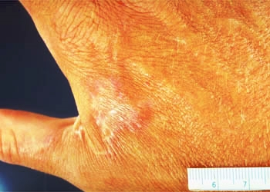
35 - Άκρα χειρ με τραύμα επουλωθέν κατά δεύτερο σκοπό, ίδια περίπτωση με την προηγούμενη εικόνα, οχτώ μήνες αργότερα. Καθώς ο κοκκιώδης ιστός ωριμάζει, οι μυοϊνοβλάστες συστέλλονται, ώστε να γίνει σύγκλειση του τραύματος. Κατόπιν, μετατρέπονται σε ώριμες ινοβλάστες, που παράγουν κολλαγόνο, σχηματίζοντας ινώδη ουλή. Η συστολή του τραύματος που έχει λάβει χώρα, μπορεί να οδηγήσει σε μειωμένη κινητικότητα.

Slide 32
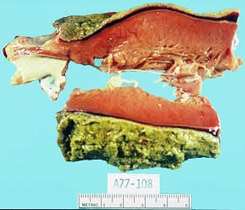
36 -Καρδιά, ινιδώδης και πυώδης περικαρδίτιδα, με οργάνωση. Στην παρακάτω περίπτωση, υπάρχει μεγάλη ποσότητα ινιδοπυώδους υλικού και κυτταρικών υπολειμμάτων υπό οργάνωση, με έναρξη σχηματισμού φλεγμονώδους κοκκιώδους ιστού. Εάν αυτή η διαδικασία είχε συνεχιστεί, ινώδης ουλοποίηση θα είχε αναπτυχθεί τελικά γύρω από ολόκληρη την καρδιά.
Κοκκιώδης ιστός
Μυοκάρδιο
Πυώδες εξίδρωμα

Slide 33
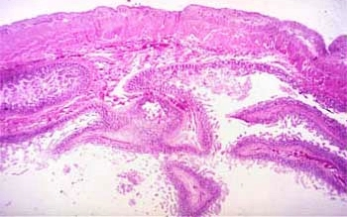
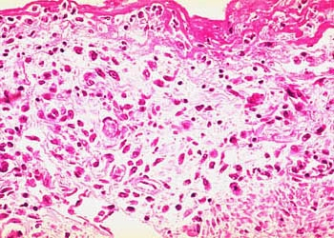
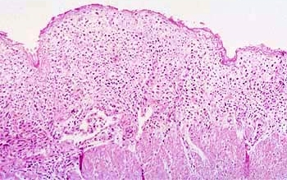
37-39. Νήστιδα, περιτονίτιδα με οργάνωση. Ο ασθενής αναρρώνει από περιτονίτιδα, μία φλεγμονώδη διαδικασία που αφορά το κοιλιακό τοίχωμα και τον ορογόνο (περίτονο και περισπλάγχνιο πέταλο του περιτοναίου, αντίστοιχα). Η οξεία φλεγμονή με την αυξημένη αγγειακή διαπερατότητα οδήγησε σε εναπόθεση ινικής στον ορογόνο. Στις αμέσως επόμενες μέρες, σχηματίστηκε φλεγμονώδης κοκκιώδης ιστός και τώρα αναπτύσσεται ινιδώδες εξίδρωμα, το οποίο αποδομείται από μακροφάγα. Στην κάτω εικόνα, τα τυπικά χαρακτηριστικά του κοκκιώδους ιστού (χαλαρή, οιδηματώδης θεμέλια ουσία, φλεγμονώδη κύτταρα και νεοσχηματιζόμενα αγγεία με προβάλλοντα ενδοθήλια) είναι ορατά. Μακροφάγα διαφαίνονται μέσα στην εναπομείνασα ινική.
Υποβλεννογόνιος και βλεννογόνος χιτώνας
Ινική
Μυϊκός χιτώνας
Φλεγμονώδης κοκκιώδης ιστός

Slide 34
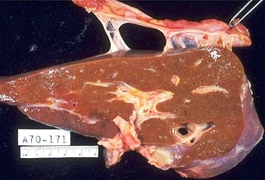
40 - Διάφραγμα και ήπαρ, ινώδεις περιτοναϊκές συμφύσεις επακόλουθες περιτονίτιδας. Σε αυτή την περίπτωση, ο φλεγμονώδης κοκκιώδης ιστός έχει ωριμάσει, μεταχωρώντας σε ουλώδη, με σχηματισμό σφιχτών ινωδών ουλών. Κλινικά, οι ουλές είναι γνωστές ως συμφύσεις και μπορούν να προκαλέσουν παγίδευση του εντέρου ανάμεσά τους.

Slide 35
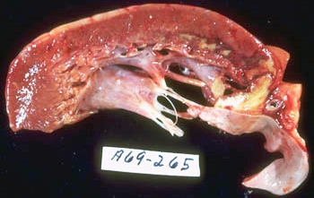
41 -Καρδιά, επούλωση μυοκαρδιακού εμφράκτου με κοκκιώδη ιστό. Μακροσκοπική επιφάνεια διατομής. Πηκτική νέκρωση φαίνεται κοντά στην ενδοκαρδιακή επιφάνεια. Η υπεραιμική φύση του ιστού που αφορίζει τη νεκρωτική εστία, οφείλεται στην αγγειογένεση μέσα στον φλεγμονώδη κοκκιώδη ιστό, ο οποίος σχηματίζεται γύρω από το νεκρωτικό έλλειμα του μυοκαρδίου.
Πηκτική νέκρωση

Slide 36
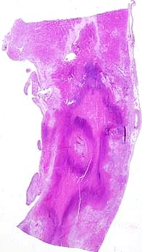
42 - Καρδιά, επούλωση διατοιχωματικού μυοκαρδιακού εμφράκτου. Μικρότατη μεγέθυνση. Η περιοχή της πηκτικής νέκρωσης ταυτοποιείται από την τυπικά ομογενοποιημένη ηωσινόφιλη περιοχή στο κέντρο (αστερίσκος), η οποία περιβάλλεται από μωβ ζώνη, που αντιπροσωπεύει τους πυρήνες των φλεγμονωδών κυττάρων. Ο περιβάλλων κοκκιώδης ιστός έχει γκριζωπή χροιά (βέλος).

Slide 37
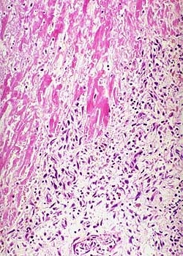
43 -Καρδιά, επούλωση διατοιχωματικού μυοκαρδιακού εμφράκτου. Μεσαία μεγέθυνση. Σε αυτήν την περιοχή, ο φλεγμονώδης κοκκιώδης ιστός (δεξιά) αφορίζει την περιοχή της πηκτικής νέκρωσης (αριστερά) και σταδιακά την αντικαθιστά . Το οξύ φλεγμονώδες διήθημα δεν είναι πια παρόν στη συγκεκριμένη περιοχή.

Slide 38
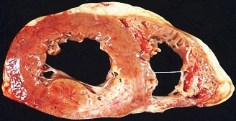
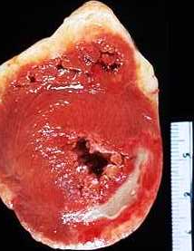
44 - Καρδιά, έμφρακτο που έχει επουλωθεί. Η ωχρής όψεως περιοχή στο τοίχωμα της αριστερής κοιλίας αντιπροσωπεύει μια ινώδη ουλή παλαιού εμφράγματος. Συγκρίνετε αυτή την εικόνα με αυτή της πηκτικής νέκρωσης στη δεξιά εικόνα, επίσης ωχρή, αλλά με πιο σαφή όρια και περιβάλλουσα ζώνη υπεραιμίας.
ινώδης ουλή
πηκτική νέκρωση

Slide 39
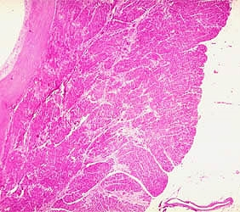
45 -Καρδιά, υπενδοκάρδιο μυοκαρδιακό έμφρακτο που έχει επουλωθεί. Κατά μήκος της ενδοκαρδιακής επιφάνειας του μυοκαρδίου υπάρχει πυκνή κολλαγονώδης ουλή, οφειλόμενη σε προηγηθέν υπενδοκάρδιο έμφρακτο. Μικρές εστίες ίνωσης είναι επίσης παρούσες κατά μήκος του υπολοίπου μυοκαρδίου.
ουλή

Slide 40
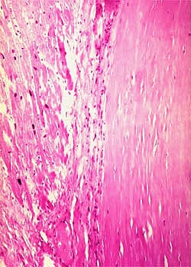
46 -Καρδιά, υπενδοκάρδιο μυοκαρδιακό έμφρακτο που έχει επουλωθεί. Η πυκνή κολλαγονώδης ουλή (δεξιά) περιλαμβάνει διάσπαρτες, ατρακτοειδούς σχήματος ινοβλάστες και άφθονο συμπαγές κολλαγόνο. Στο λοιπό μυοκάρδιο (αριστερά), τα μυοκαρδιακά κύτταρα φαίνονται διογκωμένα ή ανώμαλα ως προς το μέγεθος και την κατανομή τους.

Slide 41
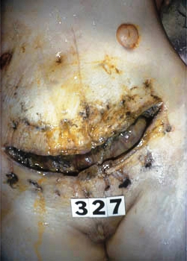
47 - Κοιλία, πτωχή επούλωση τραύματος- διαρραγέν, ανοιχτό τραύμα . Κλινική εικόνα. Διάσπαση των αντικριστών επιφανειών του τραύματος (πιο συχνή σε κοιλιακό τραύμα) εξαιτίας ανεπαρκούς επούλωσης. Πολλοί παράγοντες όπως η λοίμωξη, η ανεπαρκής αιματική παροχή, ο διαβήτης, και η μηχανική καταπόνηση μπορούν να βλάψουν την επούλωση.

Slide 42
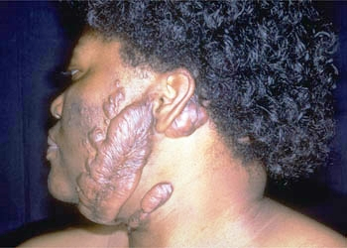
48 -Κεφαλή και τράχηλος, χηλοειδές. Τα χηλοειδή, οζώδεις μάζες υπερπλαστικού ουλώδους ιστού, συμβαίνουν, όταν η διαδικασία επούλωσης καταστεί ανεξέλεγκτη. Είναι πιο συχνά σε άτομα Αφρικανικής καταγωγής. Η χειρουργική εκτομή τους τυπικά οδηγεί σε επαναλαμβανόμενο σχηματισμό χηλοειδούς.

